Slide 1
Ona tili va o‘qish savodxonligi
2-sinf

Slide 2
Mavzu:
9-BO‘LIM
YOZUVNI KIM IXTIRO QILGAN?

Slide 3
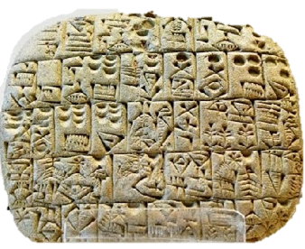
Yozuv - insoniyatning buyuk kashfiyoti.

Slide 4
O‘tmish, tarix, odamlar yaratgan hayotiy tajriba va bilimlar ajdodlardan avlodlarga yozuv orqali yetib keldi.

Slide 5
Yozuv kishilar o‘rtasidagi aloqaga xizmat qiladigan yozma belgilar tizimidir. Ular bugungi shakldagi ko‘rinishga ega bo‘lgunicha uzoq taraqqiyot yo‘lini bosib o‘tdi.

Slide 6
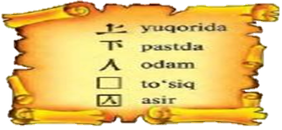
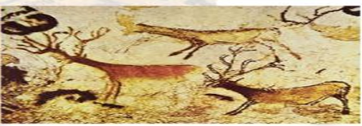
Hayot rivojlanib borgan sari rasmli yozuvlar kishilar ehtiyojini qondira olmay qoldi. Ular ancha mukammalroq yozuvga ehtiyoj seza boshadilar.

Slide 7
Bu rasmlar sizga nimani eslatdi?

Slide 8
O`simlik
Suv
Tog`
Ko`z
Eshik
Ilon

Slide 9
Rasmga diqqat bilan qarang.
1. Ayting-chi, bu qadimiy rasmni yozuv deyish mumkinmi? 2. Yozuv deyish mumkin bo‘lsa, unda nimalar haqida yozilgan bo‘lishi mumkin? O‘ylab ko‘ring.

Slide 10
Rasmdagi voqealarni yozing.

Slide 11
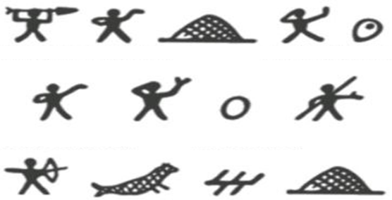
Qadimiy yozuv matnini o‘z matningiz bilan solishtiring.
Ovchi uydan chiqib ketdi. Orolda bir kun uxladi. Boshqa orolga borib ikki kun uxladi. Su oroldan dengiz sherini ovladi va uyiga qaytdi.

Slide 12
Nima deb o‘ylaysiz, belgi va rasmli yozuvlar ham bormi?
2. Buyumlar solingan qutida, mahsulot qadog‘ida, qurilmalarda, yo‘l bo‘yida, do‘konlarda va oshxonada uchraydigan belgilarni eslaysizmi?
3. Ularning ma’nosini bilasizmi?

Slide 13
Yozuvlar faqat harflar ko‘rinishida emas, balki turli belgilar va rasmlar shaklida ham bo‘ladi.

Slide 14
Belgili yozuvlar

Slide 15
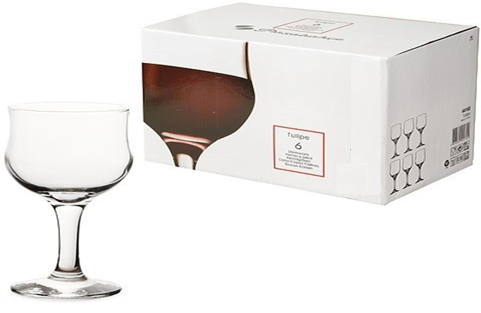
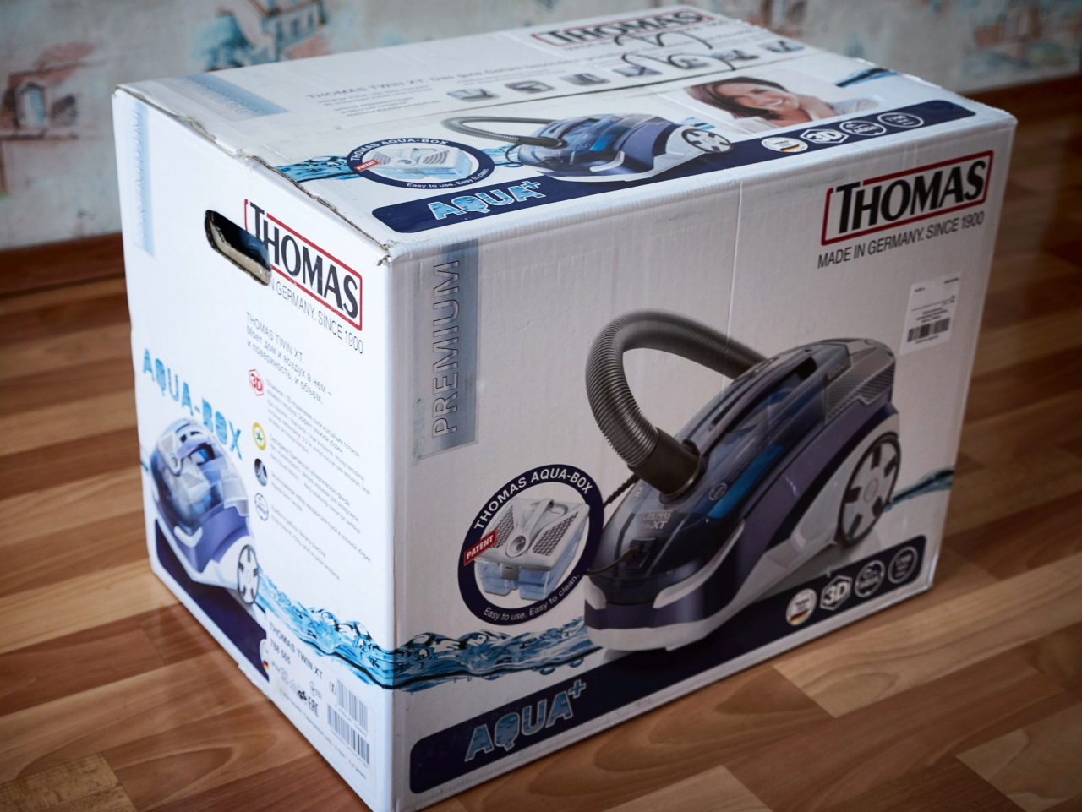
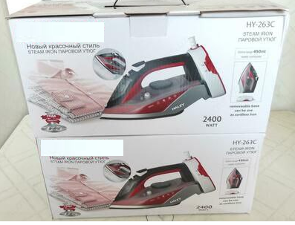
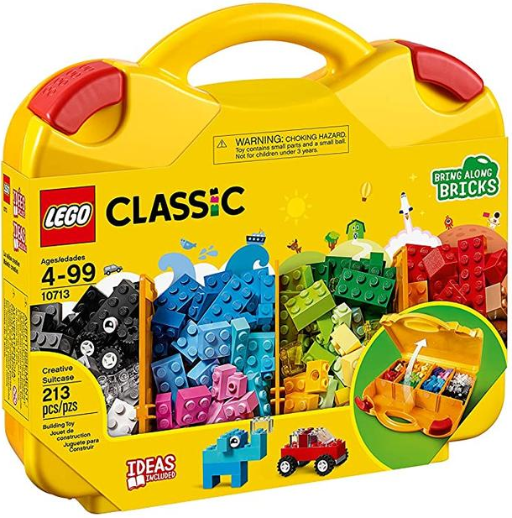
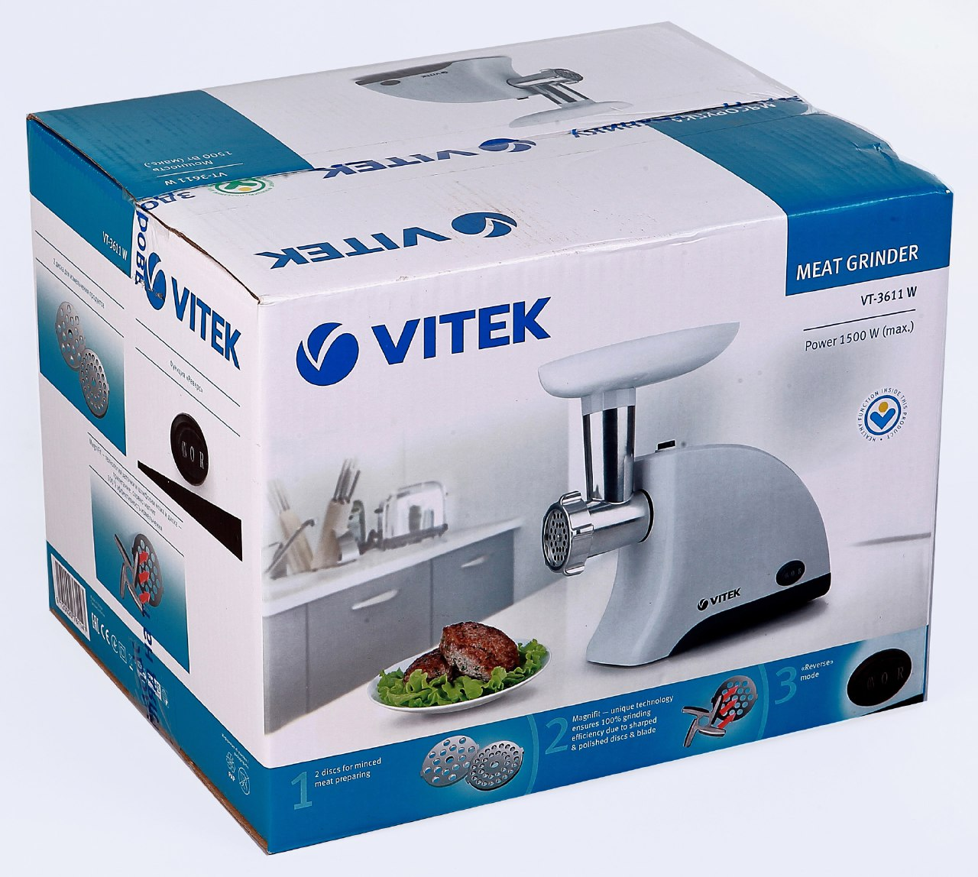
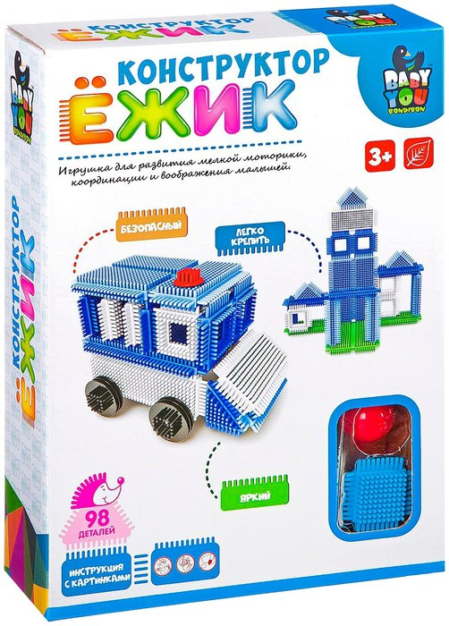
Rasmli yozuvlar

Slide 16
Mustaqil topshiriq
Belgi va rasm shaklidagi yozuvlarga misol keltiring va chizing.

Slide 17
E’TIBORINGIZ UCHUN RAHMAT!

